Slide 1
Методический день
«Повышение качества образовательной деятельности через реализацию системно-деятельностного подхода в обучении, воспитании, развитии учащихся»
08.04.2025

Slide 3
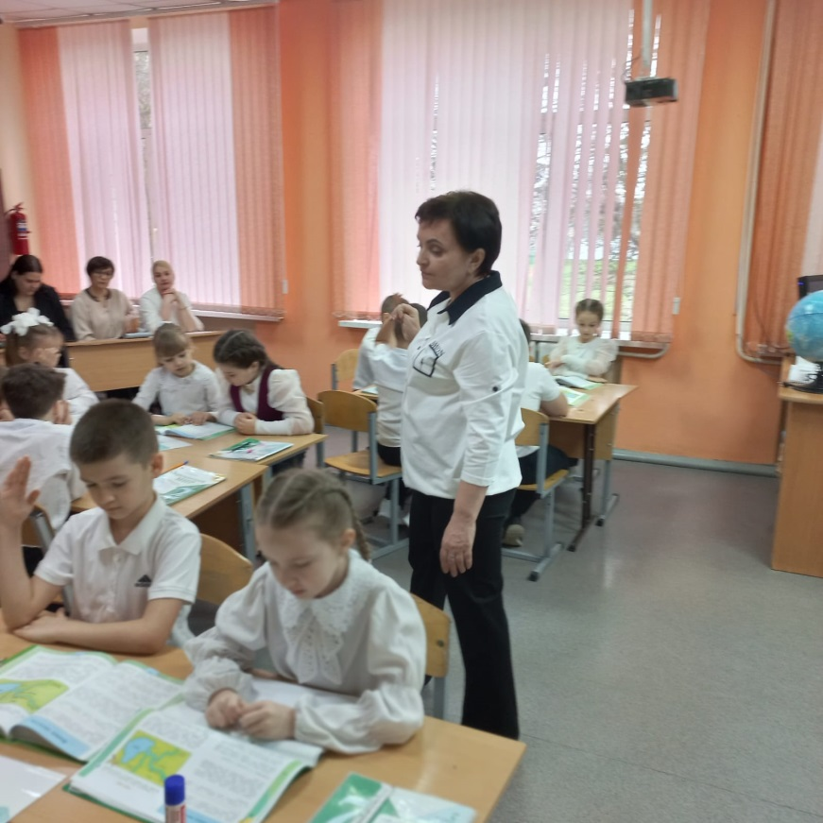
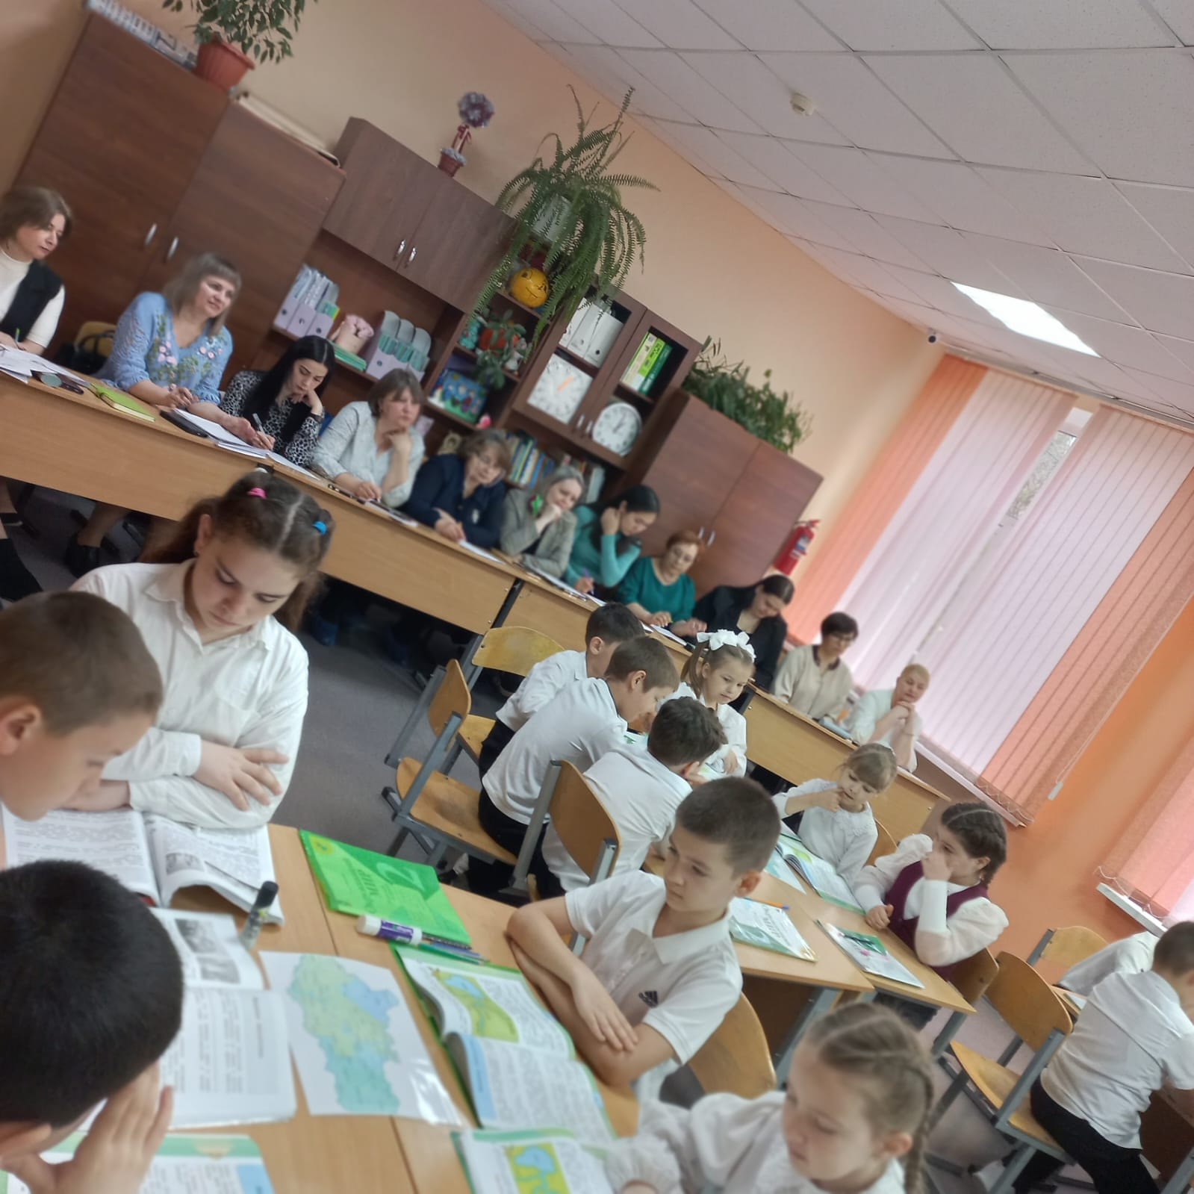
Урок окружающего мира по теме: «Водные богатства»

Slide 4
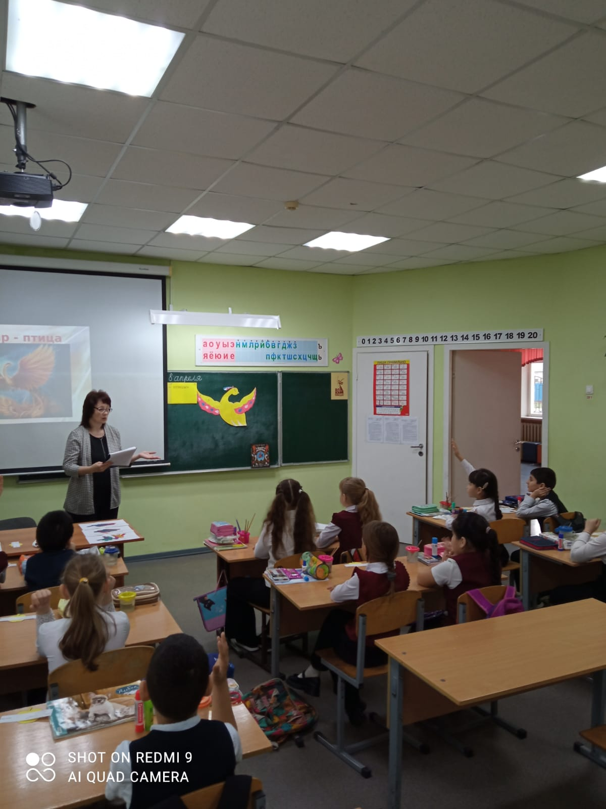
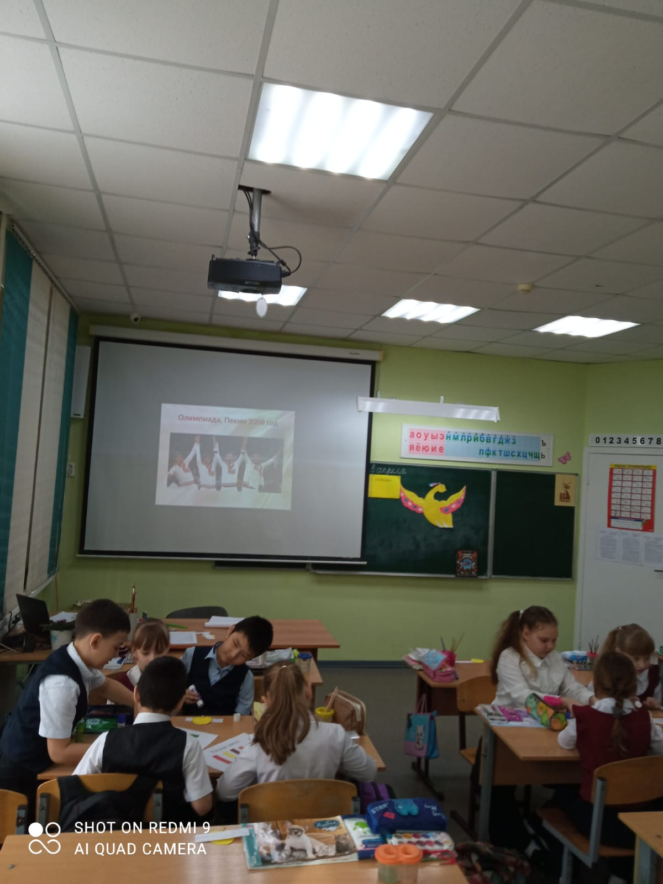
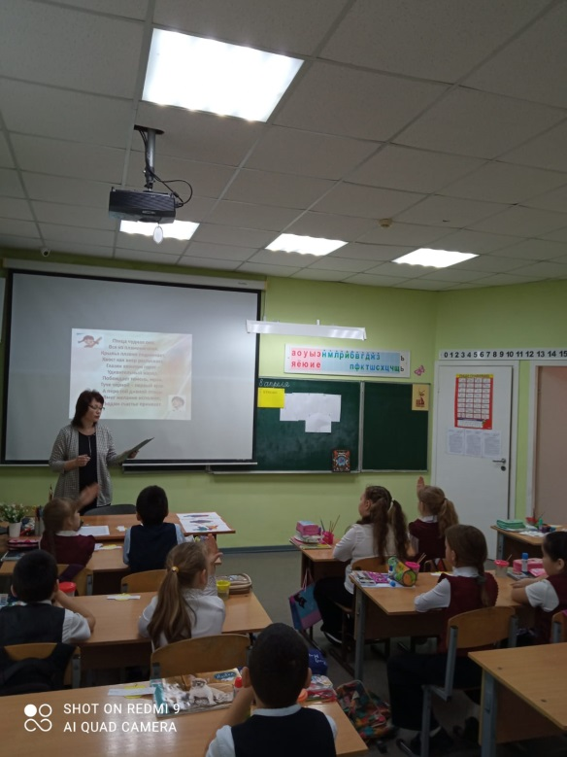
Урок изобразительного искусства по теме: «Теплые и холодные цвета: рисуем костер или перо Жар-птицы на фоне ночного неба»

Slide 5
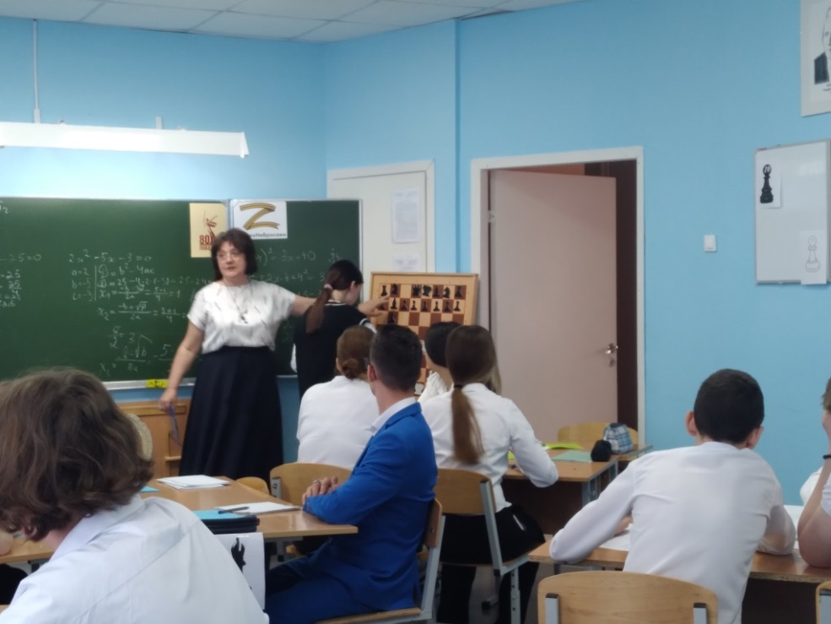
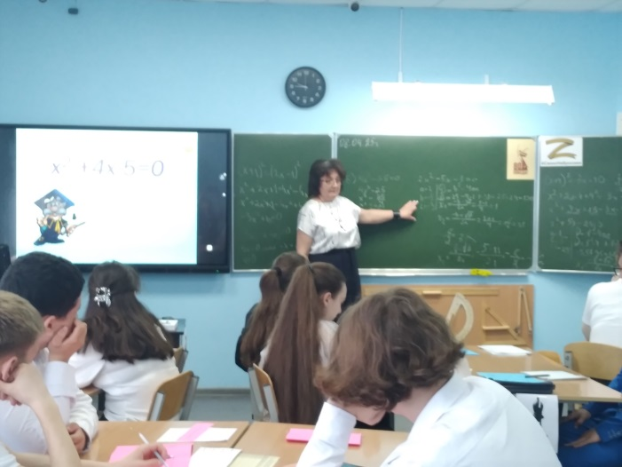
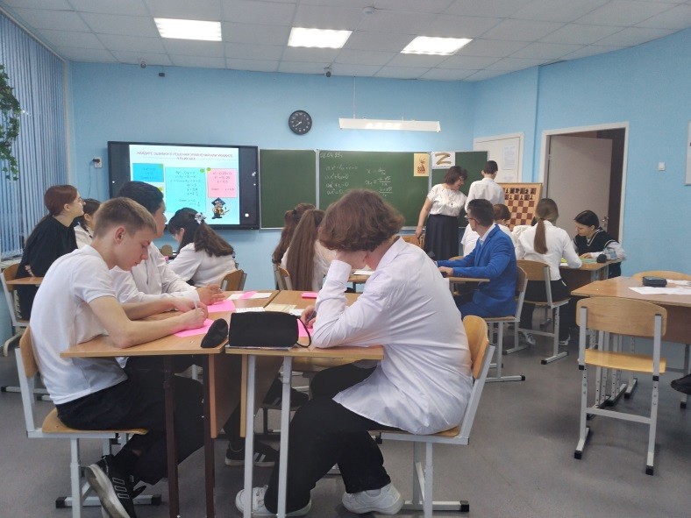
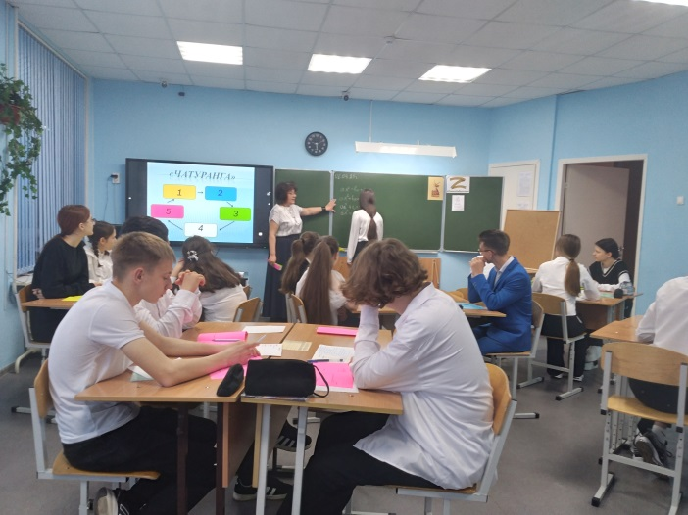
Урок по алгебре по теме: "Квадратные уравнения"

Slide 6
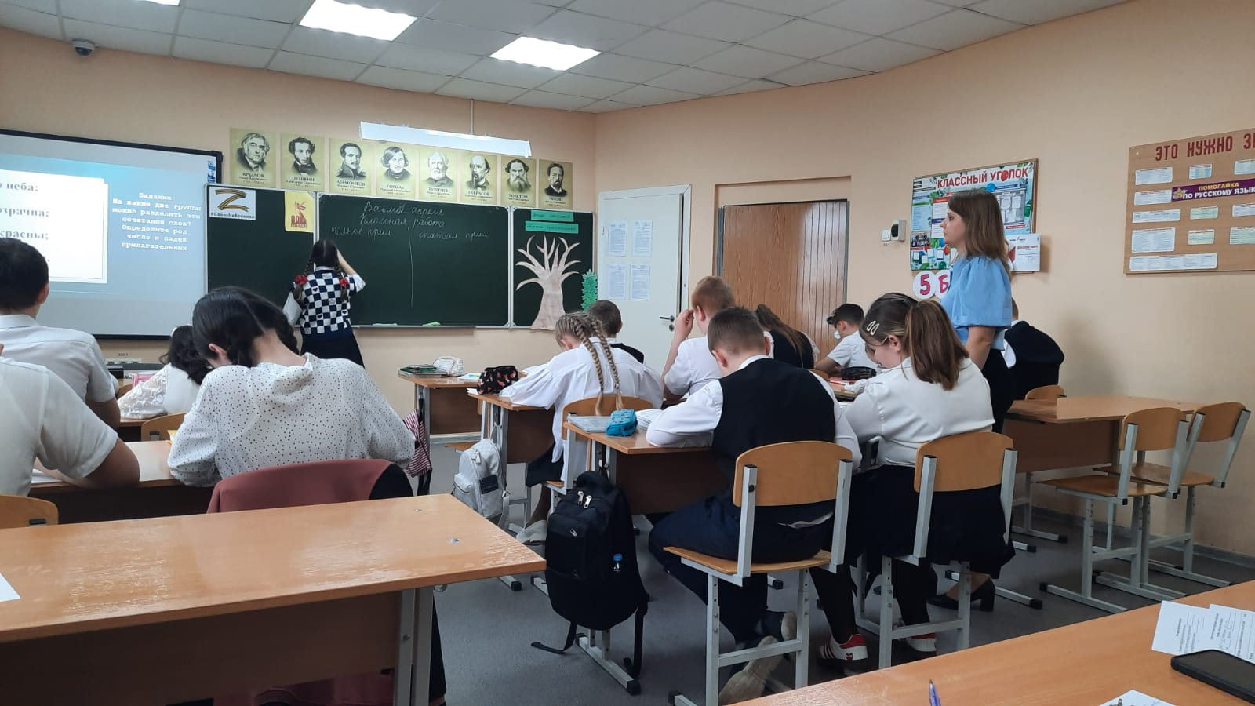
Урок русского языка по теме: « Краткие прилагательные»

Slide 7
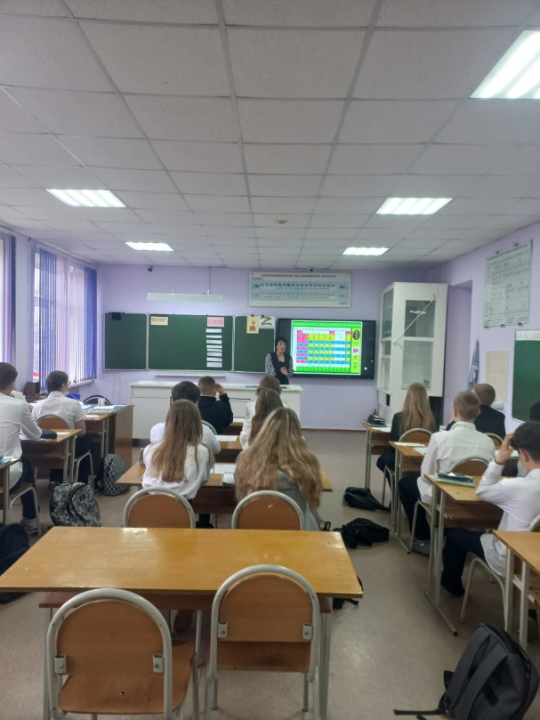
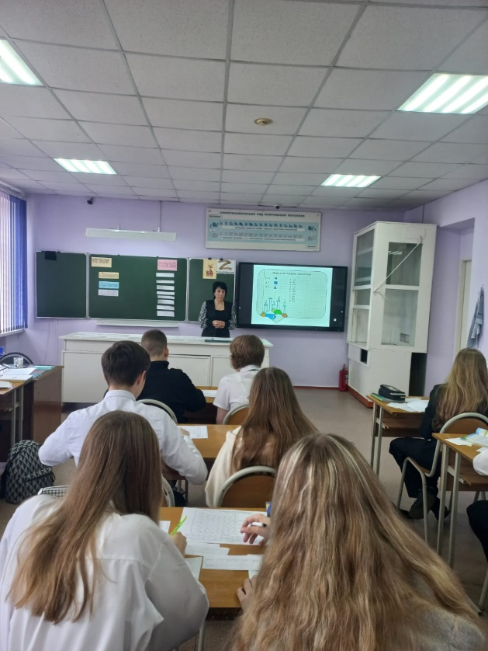
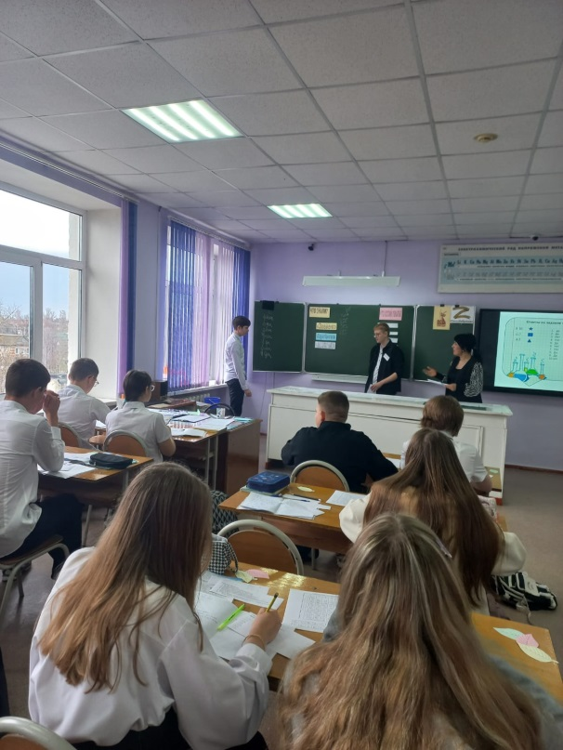
Урок химии по теме: «Характеристика химического элемента по положению в Периодической системе химических элементов»

Slide 8
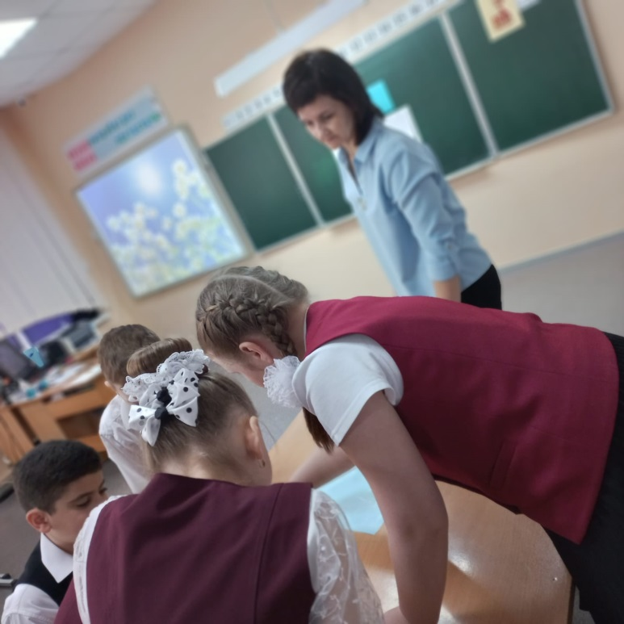
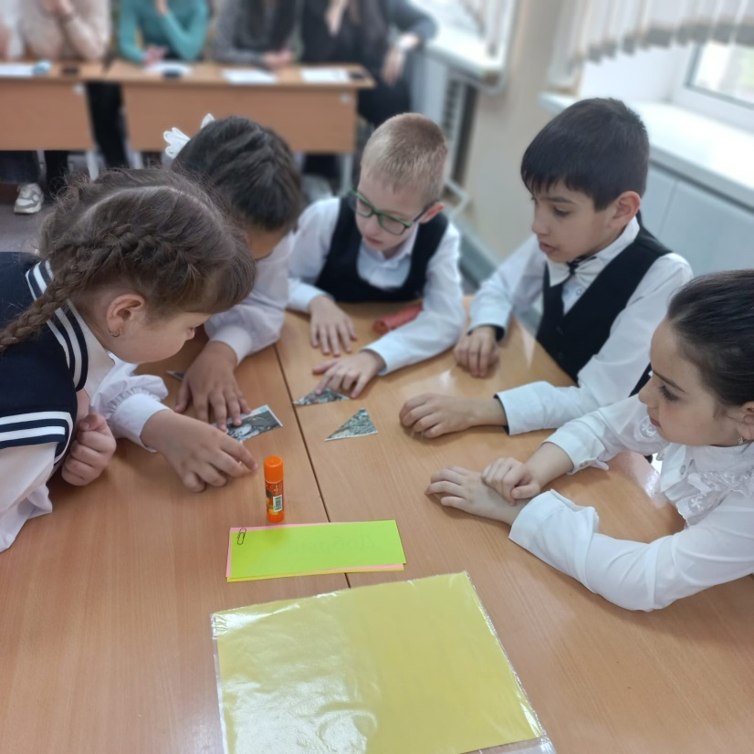
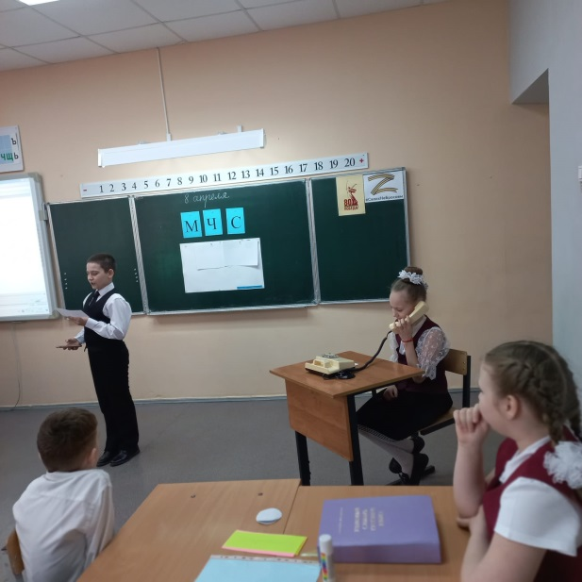
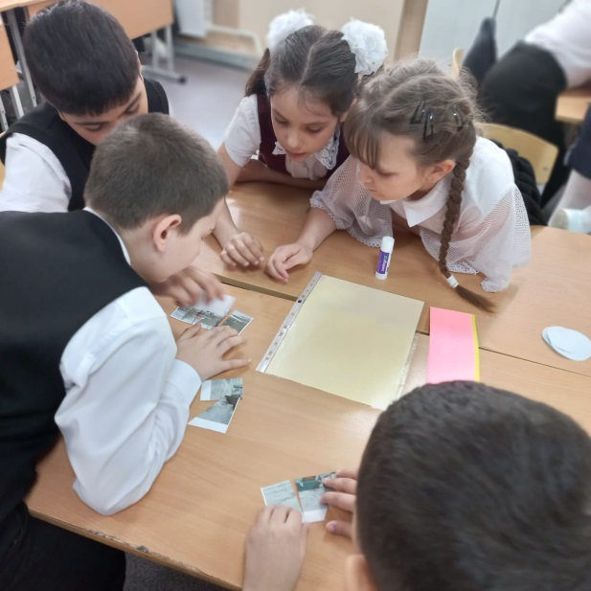
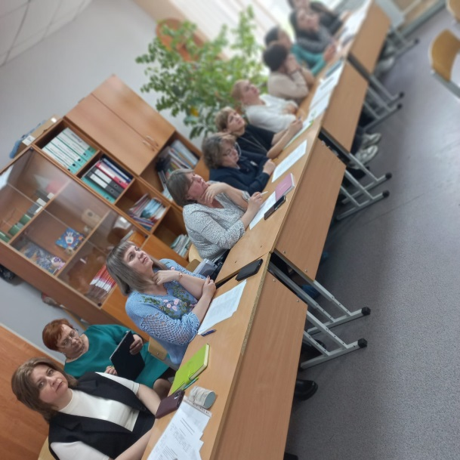
Классный час в рамках плана воспитательной работы: «О людях сильной и мужественной профессии»

Slide 9
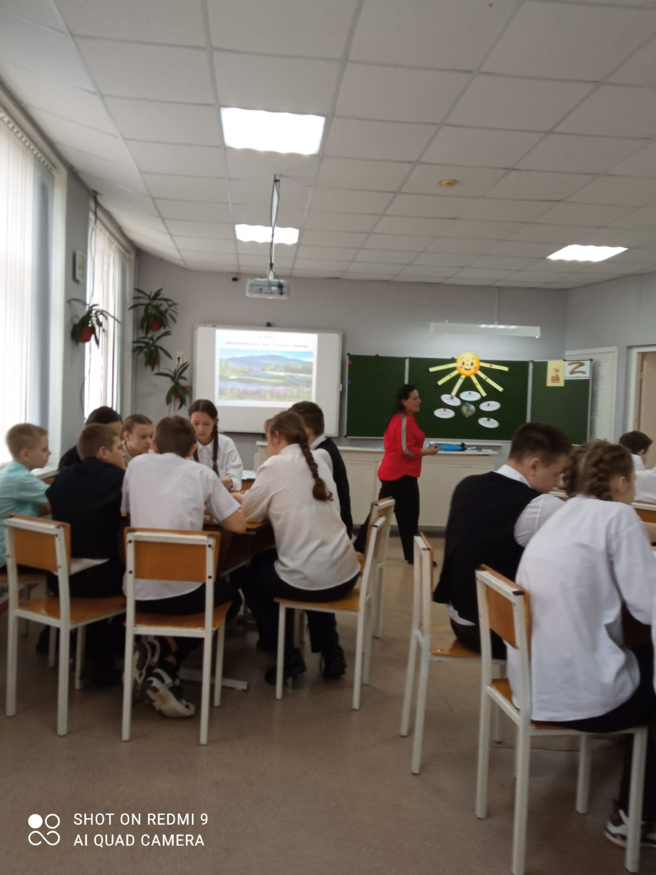
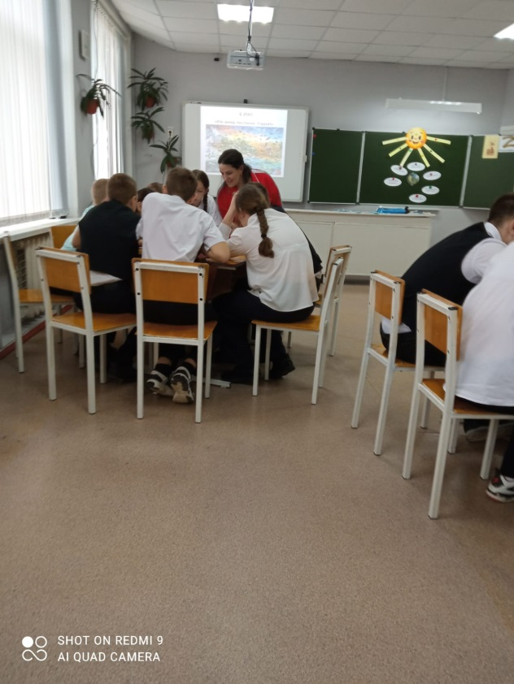
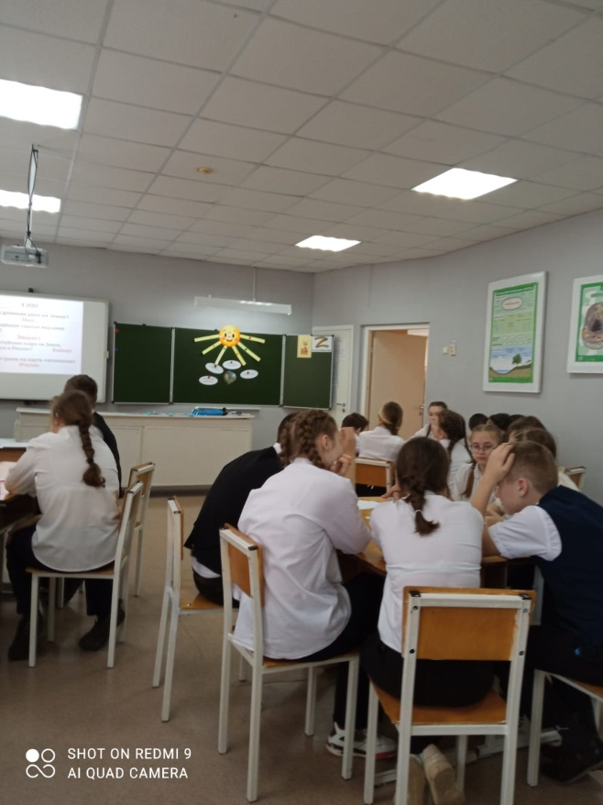
Классный час рамках курса «Разговор о важном» «День Земли»

Slide 10
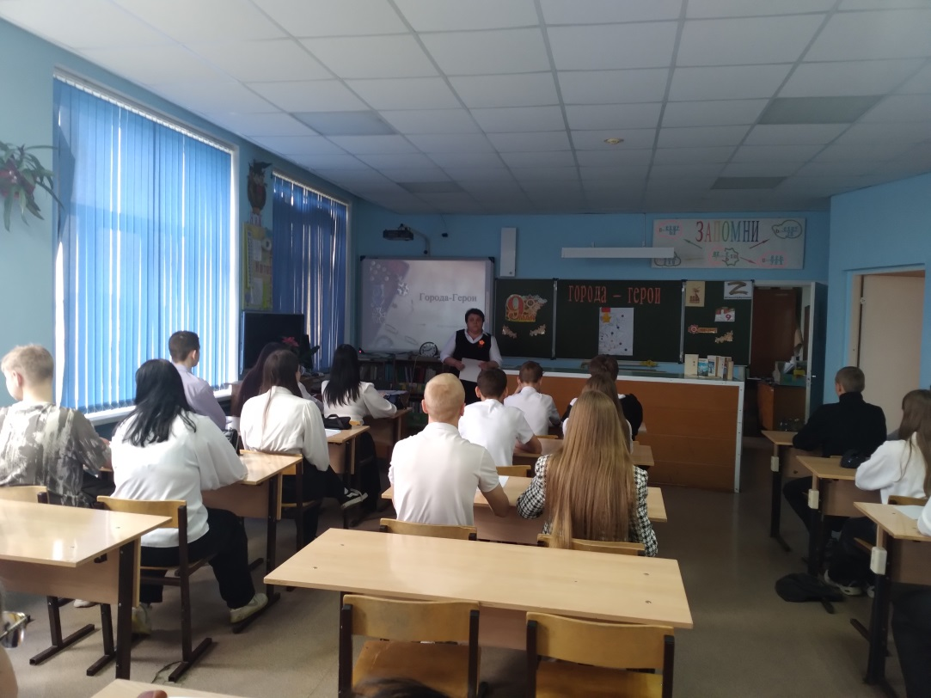
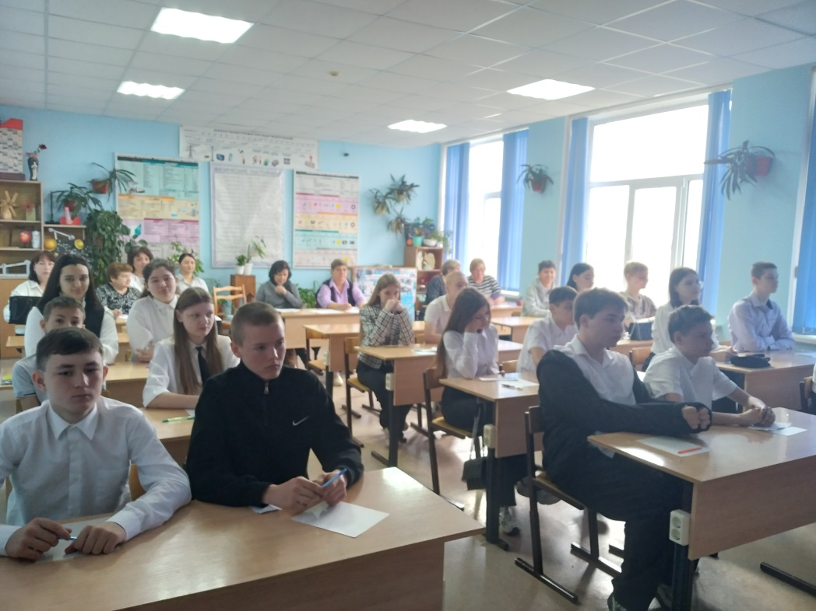
Классный час рамках курса «Разговор о важном» «Города –Герои»

Slide 11
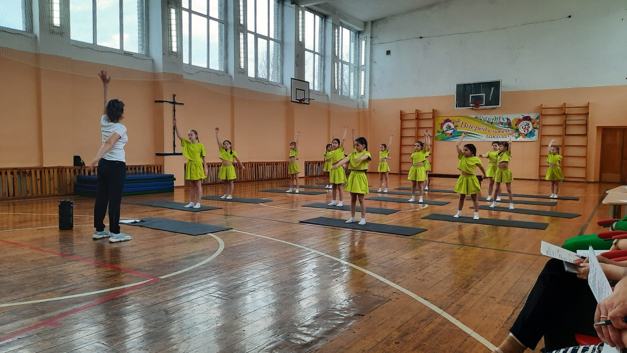
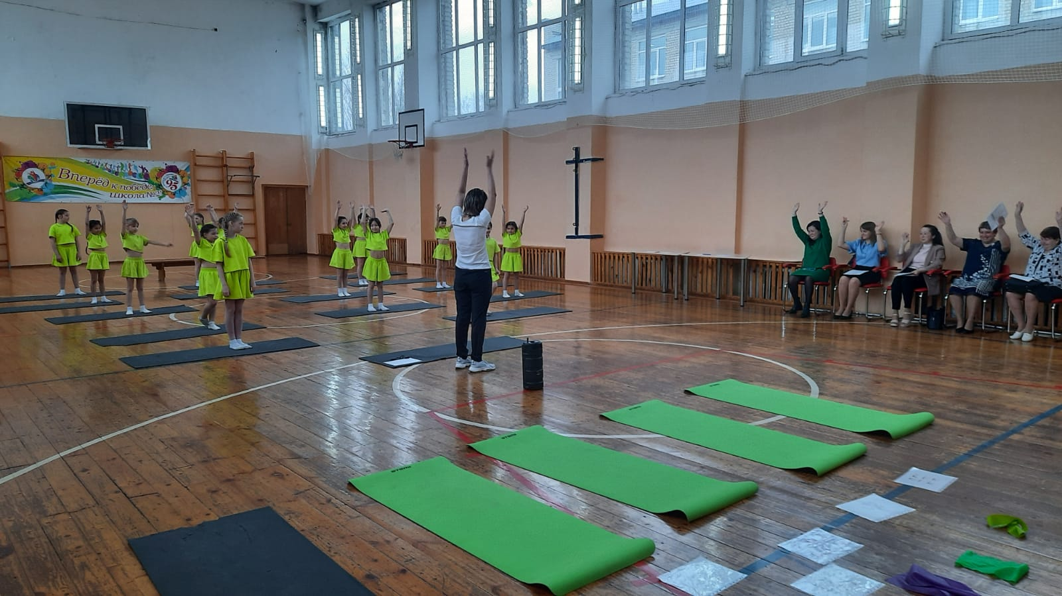
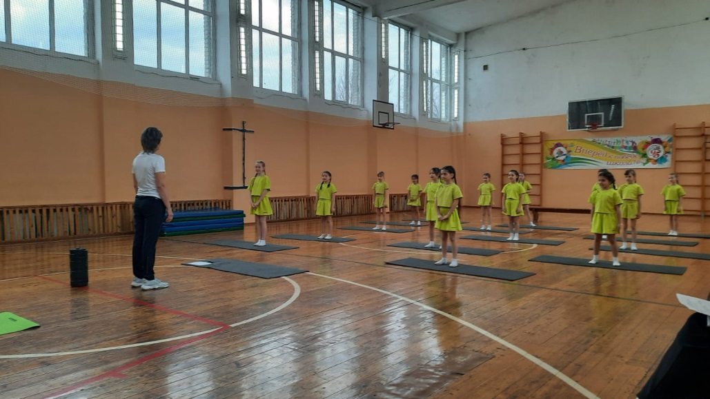
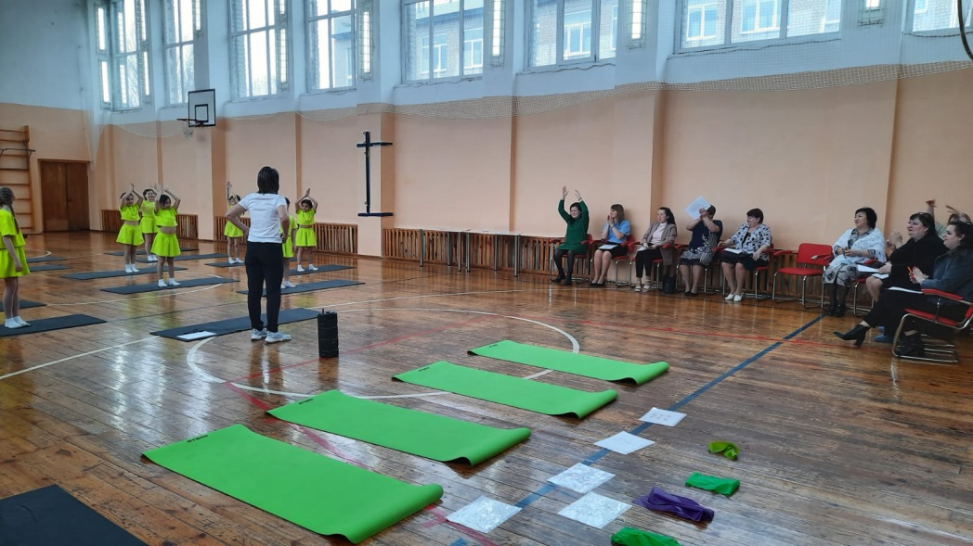
Занятие в рамках программы ДО «Пирамида» «Танец, движение, здоровье»

Slide 12
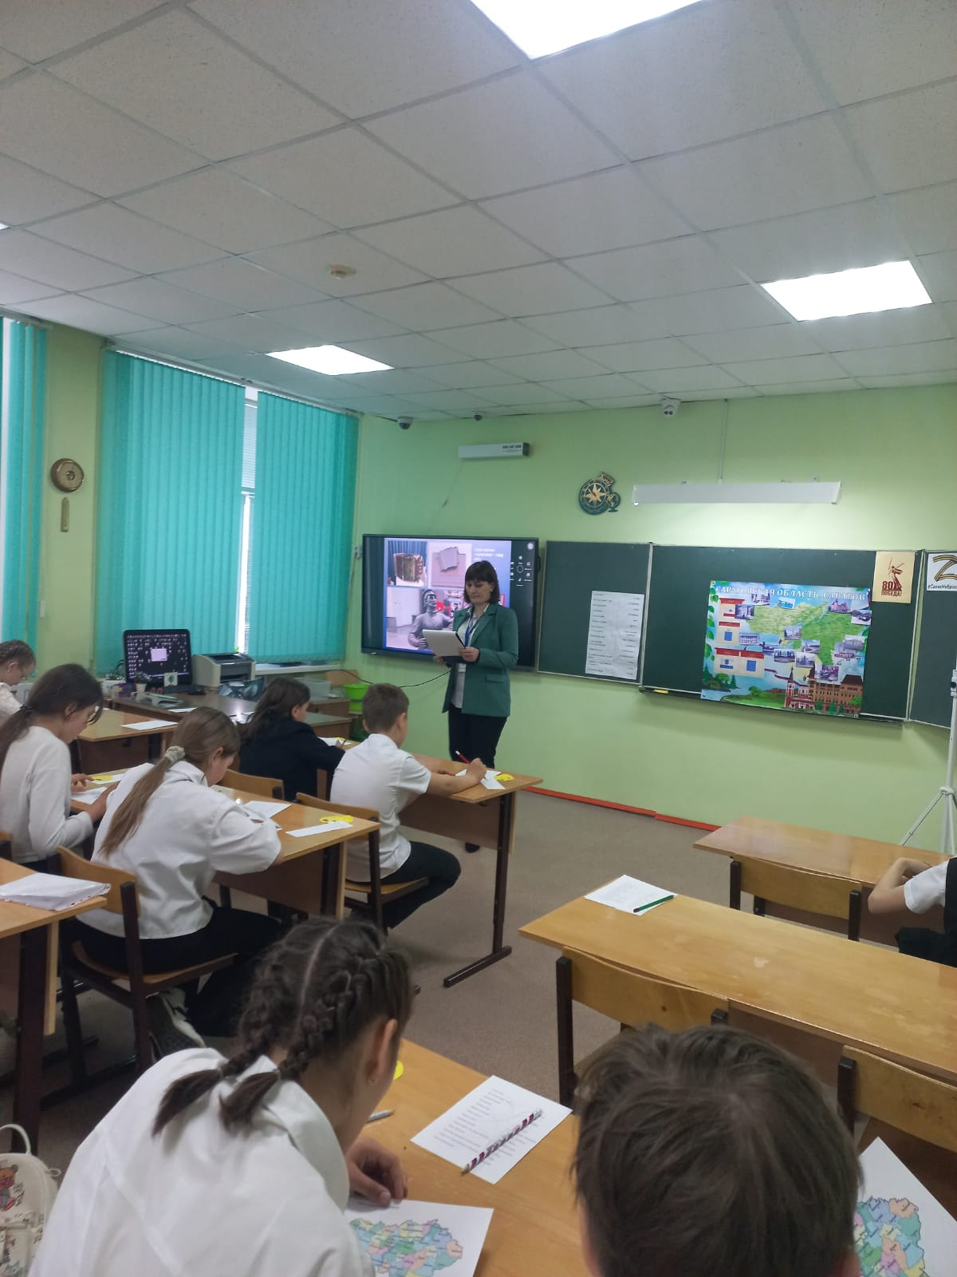
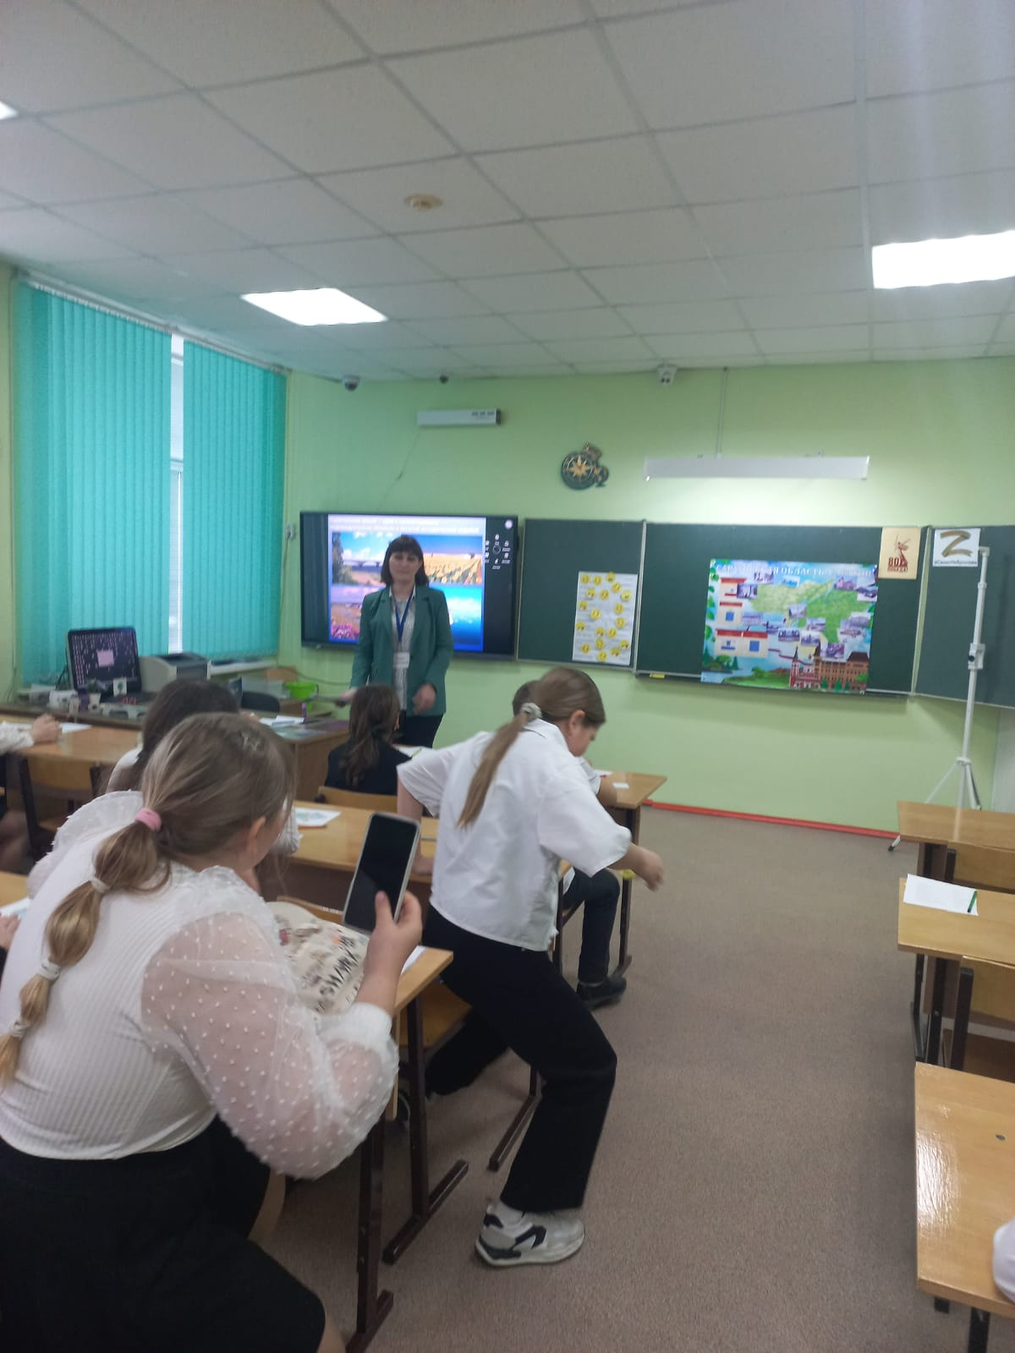
Внеурочное занятие по программе «Краеведение» «Наш край в современный период. Саратовское Поволжье в 21 веке: край, устремленный в будущее»

Slide 13
Решение:
Для повышения качества образовательной деятельности всем педагогам активизировать работу по самообразовательной деятельности, посещая уроки коллег с целью изучения опыта реализации системно- деятельностного подхода.
Рекомендовать учителям-предметникам составлять карту мониторинга для отслеживания обученности, личных достижений, личного роста каждого ученика или класса в целом, проводить коррекцию знаний по результатам.
3. Продолжить изучение современных педагогических технологий, совершенствовать систему внутришкольного контроля и управления качеством образования в школе.

